Slide 1


z
1
BÁO CÁO
ĐỒ ÁN TỐT NGHIỆP
HỆ THỐNG KIỂM SOÁT RA VÀO
TẠI BỆNH VIỆN
GVHD: TS. Ngô Minh Trí
SVTH: Lê Vinh Dự MSSV: 106180011 Lê Huỳnh Đức MSSV: 106180012
LỚP: 18DT1

Slide 2
NỘI DUNG BÁO CÁO
TỔNG QUAN VỀ HỆ THỐNG
PHẦN CỨNG HỆ THỐNG
PHẦN MỀM HỆ THỐNG
ĐÁNH GIÁ KẾT QUẢ
DEMO HỆ THỐNG
1 2 3 4 5

Slide 3



TỔNG QUAN VỀ HỆ THỐNG
TÍNH CẤP THIẾT
Những vấn đề còn trong quản lý ra vào trong bệnh viện?
Vấn đề về phòng chống dịch bệnh hiện nay và cả trong tương lai?

Slide 4



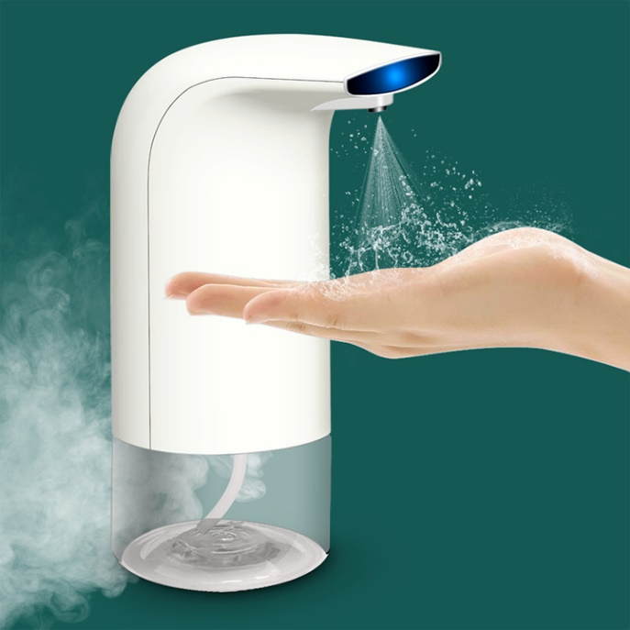

GIẢI PHÁP
Xây dựng hệ thống mã Qr-Code quản lý nhân viên
Giám sát nhiệt độ và sát khuẩn
Thiết kế ứng dụng Web

Slide 5

YÊU CẦU CỦA HỆ THỐNG
01
HỆ THỐNG
Hệ thống đọc mã qr code và nhiệt độ một cách nhanh chóng và chính xác. Dữ liệu được cập nhật nhanh chóng và chính xác.
02
GIAO DIỆN
Giao diện Web thân thiện, mượt mà, dễ dàng sử dụng và phù hợp trên nhiều loại thiết bị
LƯU TRỮ VÀ XUẤT DỮ LIỆU
Lưu trữ tất cả dữ liệu được ghi trên hệ thống
Và xuất dữ liệu cần thiết trên hệ thống
03

Slide 6
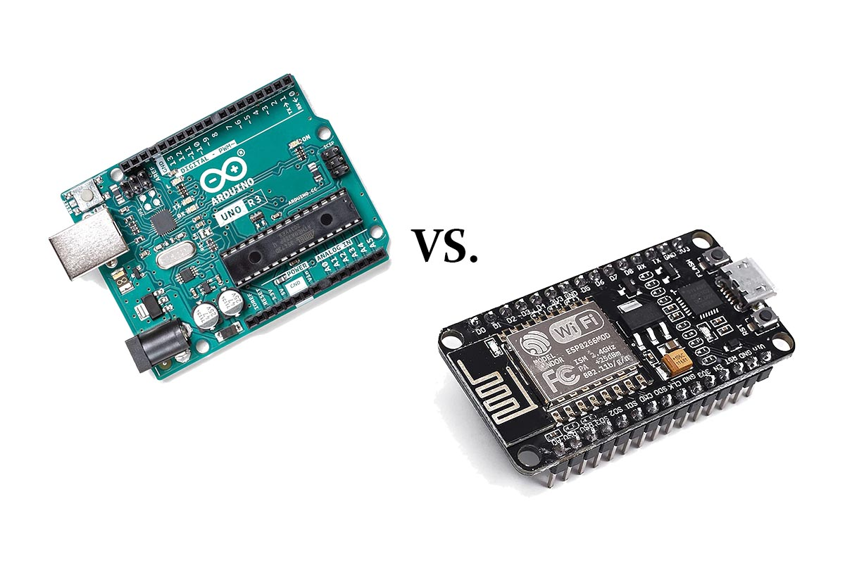



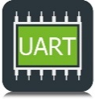
KIẾN TRÚC CỦA HỆ THỐNG
Vi điều khiển
Arduino Uno, NodeMCU
Các cảm biến
Cơ sở dữ liệu
MongoDB
ARCHITECTURE
Giao thức
HTTP protocol, UART
Ứng dụng Web
HTML, CSS, JS, Bootstrap, Nodejs, ExpressJs….

Slide 7
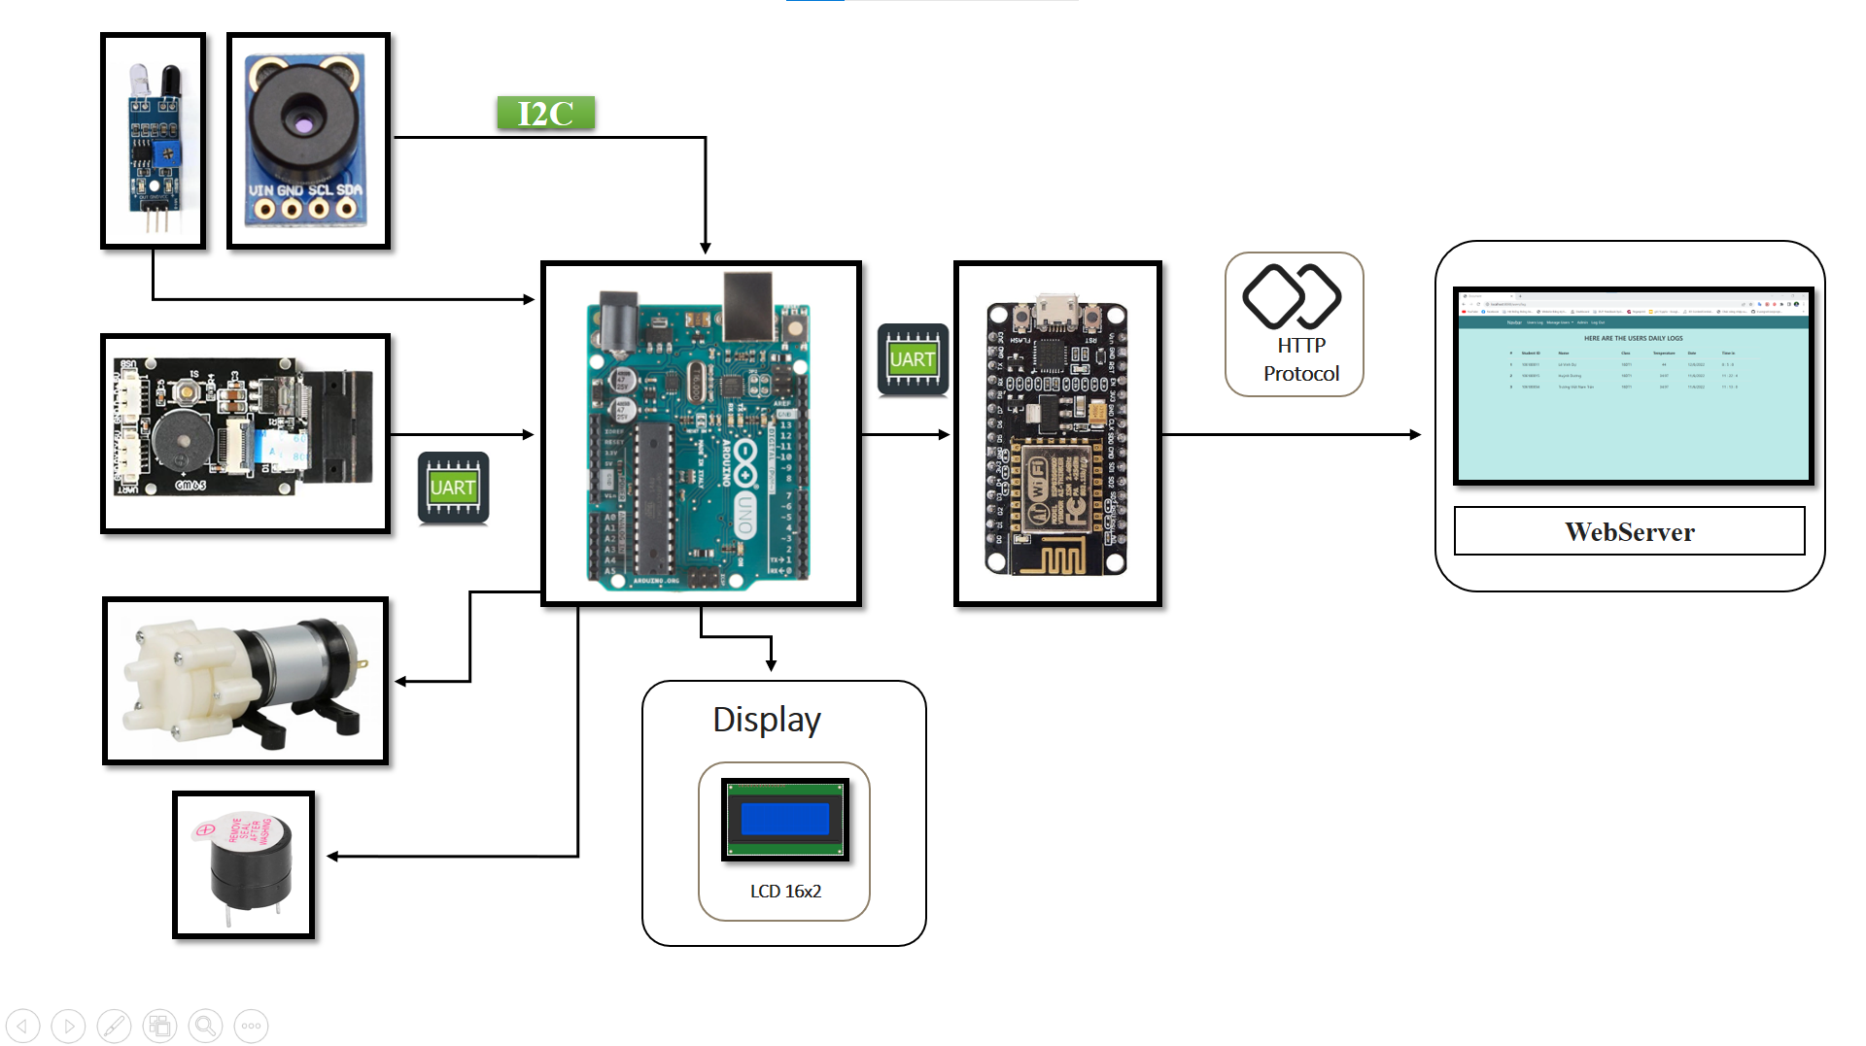
PHẦN CỨNG HỆ THỐNG
SƠ ĐỒ KHỐI HỆ THỐNG
Khối xử lý chính
Khối Node

Slide 8
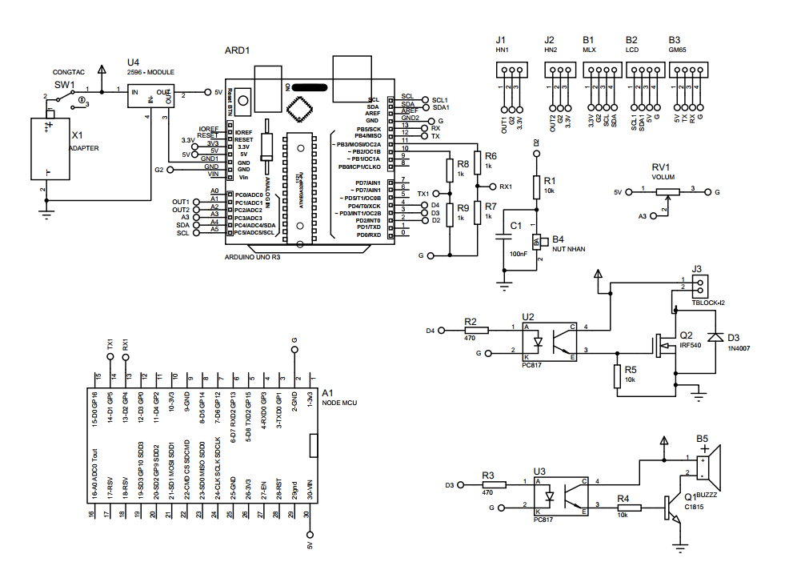
PHẦN CỨNG HỆ THỐNG
SƠ ĐỒ MẠCH

Slide 9
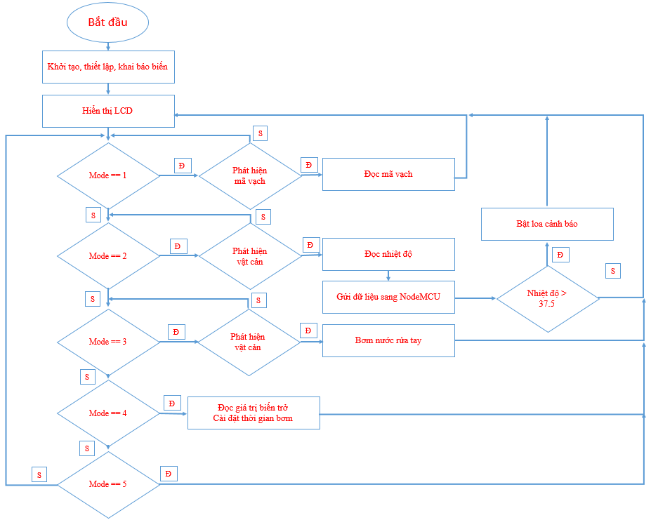
PHẦN MỀM HỆ THỐNG
SƠ ĐỒ THUẬT TOÁN
Khối xử lý chính

Slide 10
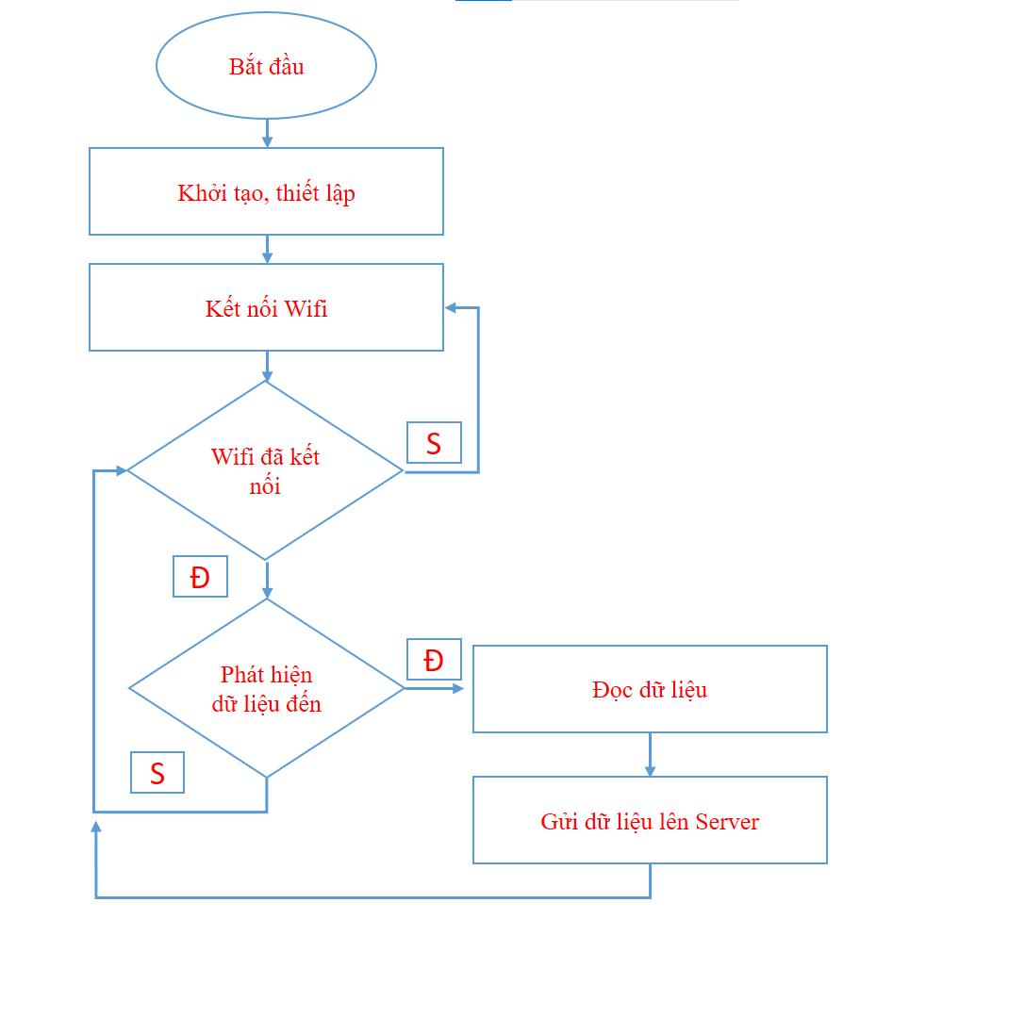
PHẦN MỀM HỆ THỐNG
SƠ ĐỒ THUẬT TOÁN
Khối NodeMCU

Slide 11
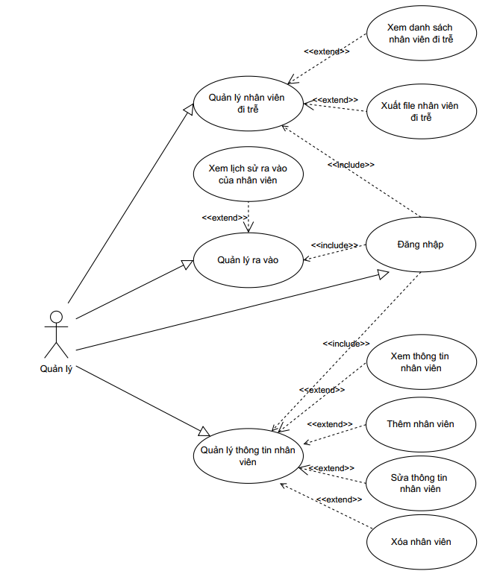
PHẦN MỀM HỆ THỐNG
BIỂU ĐỒ USE CASE QUẢN LÝ NHÂN VIÊN

Slide 12
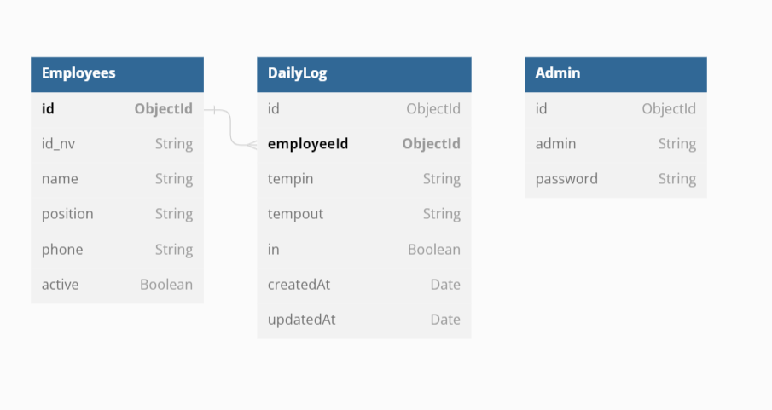
PHẦN MỀM HỆ THỐNG
SƠ ĐỒ CẤU TRÚC CƠ SỞ DỮ LIỆU

Slide 13
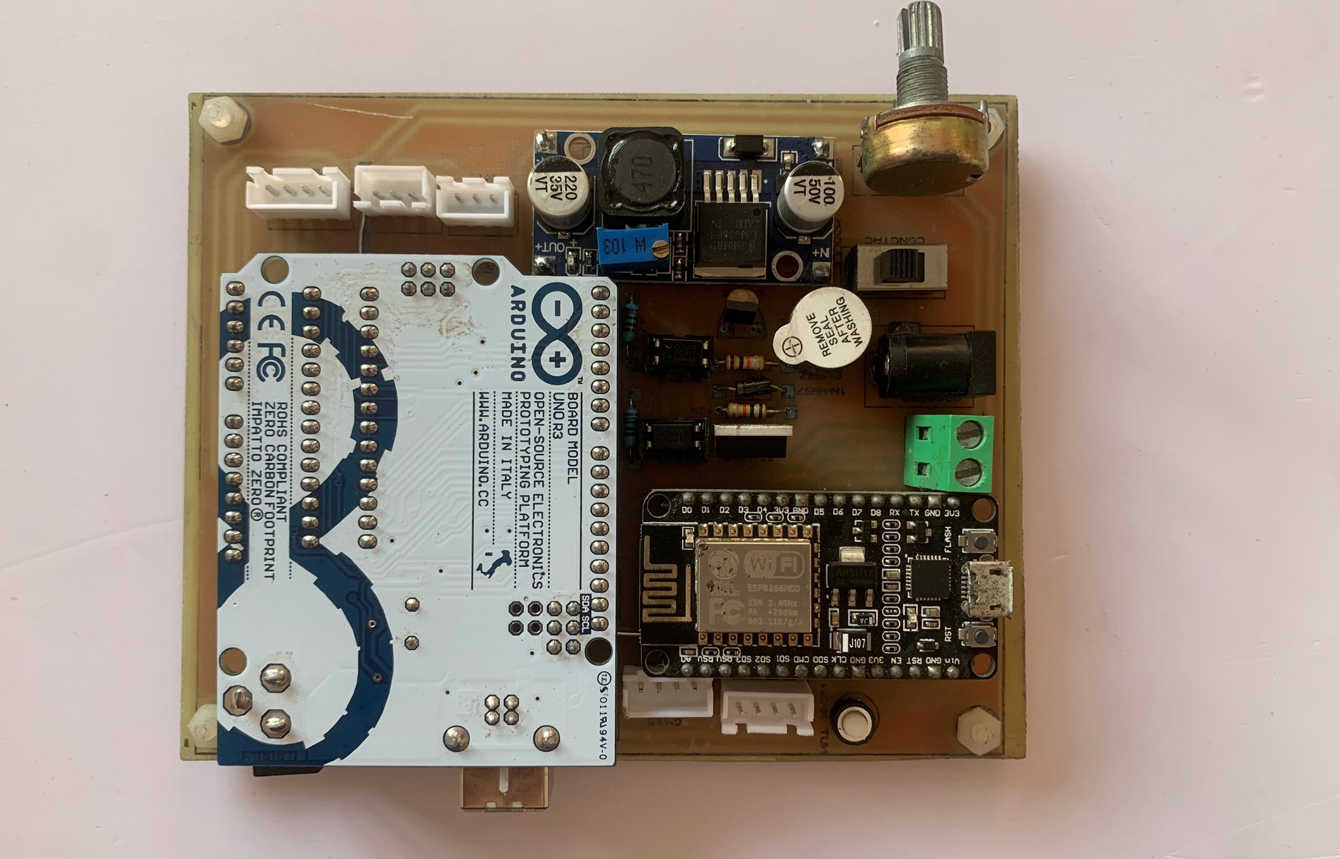
4. ĐÁNH GIÁ VÀ PHÂN TÍCH KẾT QUẢ
BẢNG MẠCH IN SAU KHI THIẾT KẾ
1 board mạch Arduino Uno R3
1 board mạch NodeMCU
1 module LM2596
Đế bus cắm cảm biến MLX90614, LCD, Gm65
Một số linh kiện khác

Slide 14
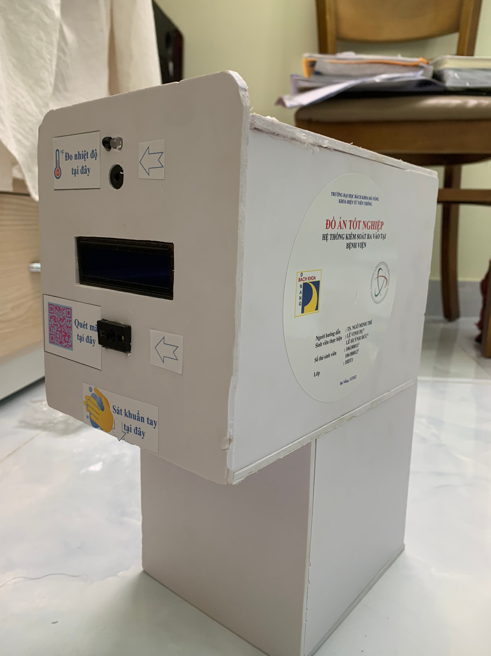
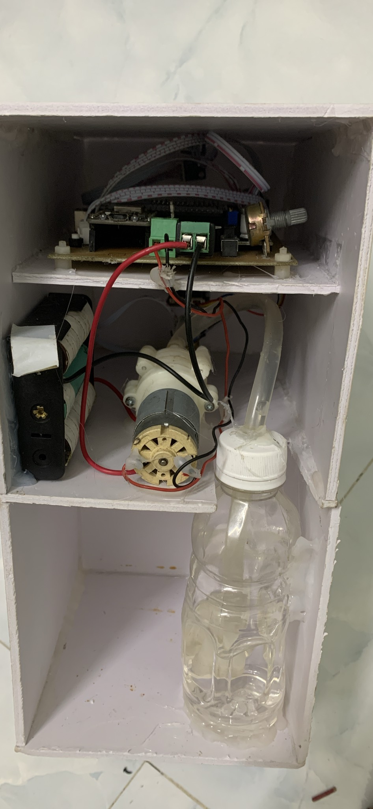
MÔ HÌNH
HÌNH ẢNH MÔ HÌNH SAU KHI HOÀN THIỆN
BÊN NGOÀI
BÊN TRONG

Slide 15
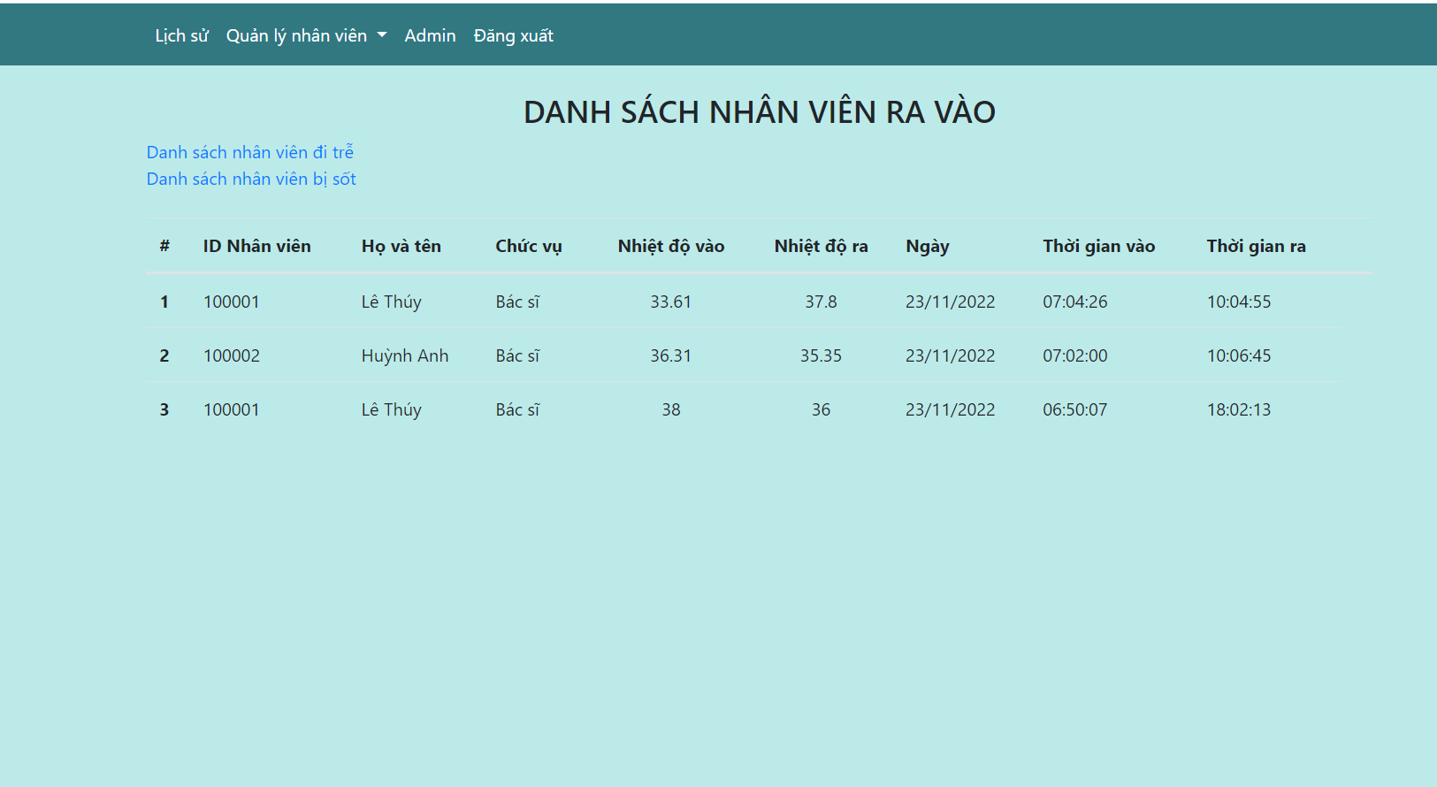
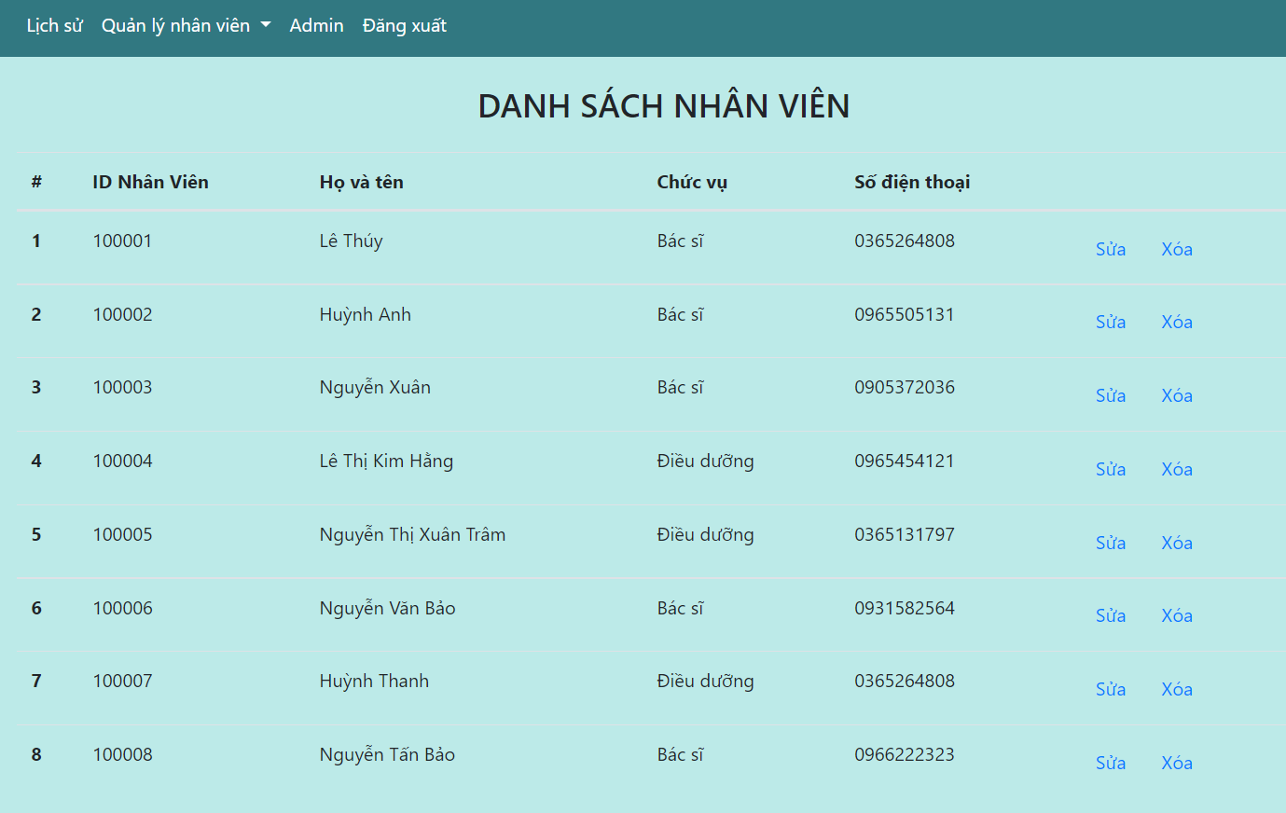
GIAO DIỆN WEB

Slide 16


DEMO
HỆ THỐNG KIỂM SOÁT RA VÀO TẠI BỆNH VIỆN
LÊ VINH DỰ
LÊ HUỲNH ĐỨC

Slide 17


THANK YOU

